Slide 1

EU_52_sada1_11_ZPM_Strukturovaná práce v dílně_Cup
Název školy | Střední škola, Základní škola a Mateřská škola, Karviná, p. o.
Autor | Bc. Kateřina Cuperová
Anotace | Prostřednictvím prezentace žáci získávají povědomí a zkušenost s prací v dřevařské dílně
Vzdělávací oblast | Odborné činnosti
Předmět | Zpracování přírodního materiálu
Tematická oblast/téma | Zpracování přírodního materiálu/Zpracování dřeva
Výsledky vzdělávání | Znát význam, účel, a užitečnost vykonané práce, nakládat s materiály s ohledem na životní prostředí
Klíčová slova | Krabicové úkoly, dřevařská dílna, řezání dřeva, smirkování, cvikání proutí
Druh učebního materiálu | PPT prezentace
Typ vzdělávání | Střední vzdělávání, 1. ročník Praktické školy jednoleté
Ověřeno | Datum: 10. 12. 2012 Třída: I. PRŠ 1
Zdroj | Vlastní tvorba krabic i fotodokumentace autora

Slide 2
Strukturovaná práce v dílně
-řezání dřeva
-zatloukání hřebíků
-cvikání proutí
-vkládání proutí do otvorů
Činnost je určena pro žáky se zrakovým postižením, s mentálními potížemi nebo s autismem

Slide 3
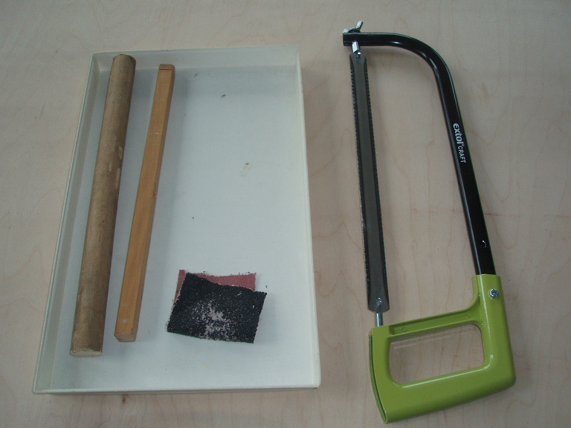
První krabicový úkol
Předem připravená krabice, do níž je vložen kousek dřeva, smirkový papír a pilka

Slide 4
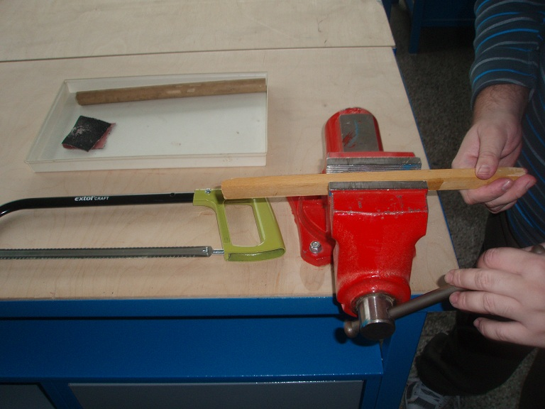
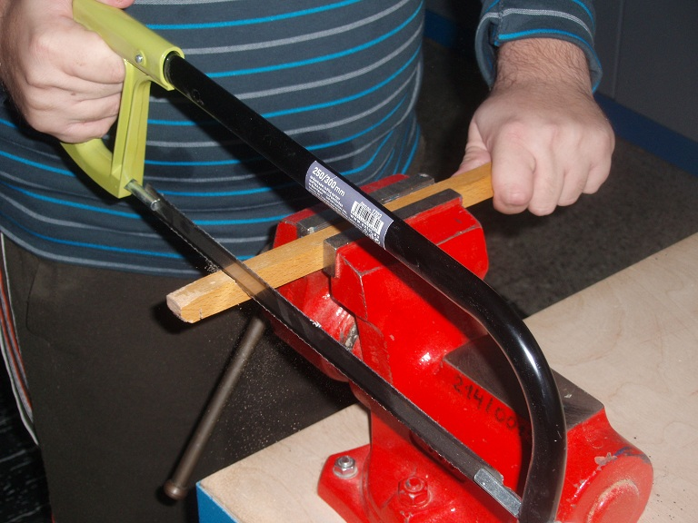
1. Řezání dřeva
Dřevo žák pevně uchytí do svěráku
          Vezme do ruky pilku a uřeže pár malých kousků

Slide 5
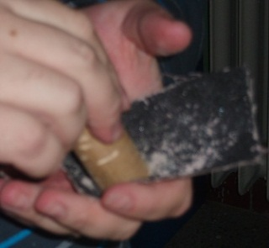
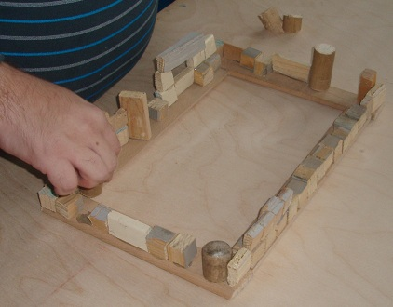
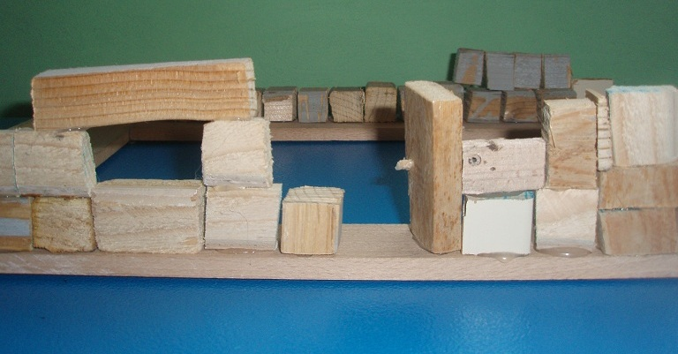
Smirkování ukládání
Uřezané a osmirkované kousky přikládá nebo i lepí na připravený čtvercový podklad

Slide 6
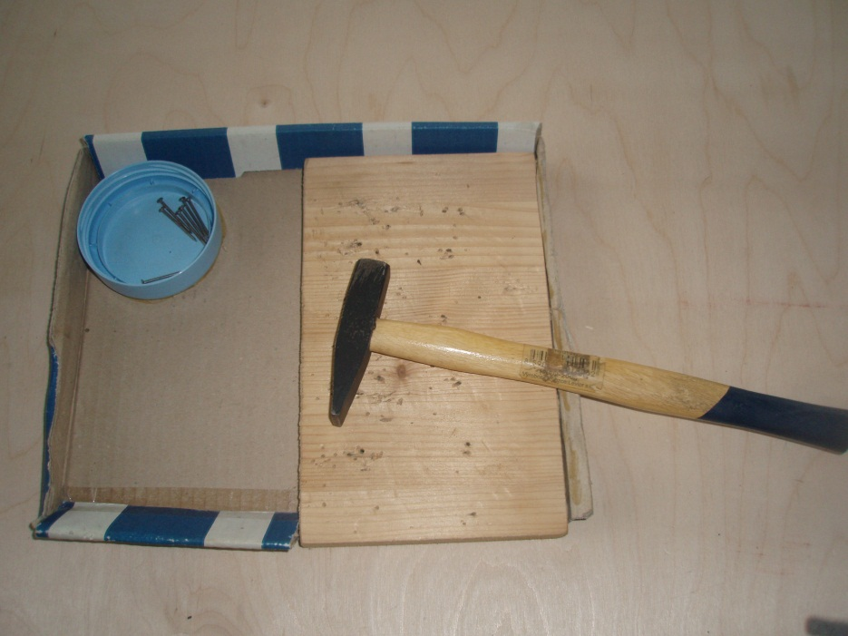
Druhý krabicový úkol
Předem připravená krabice, do níž je vložena dřevěná deska, miska s šesti hřebíky a kladivo

Slide 7
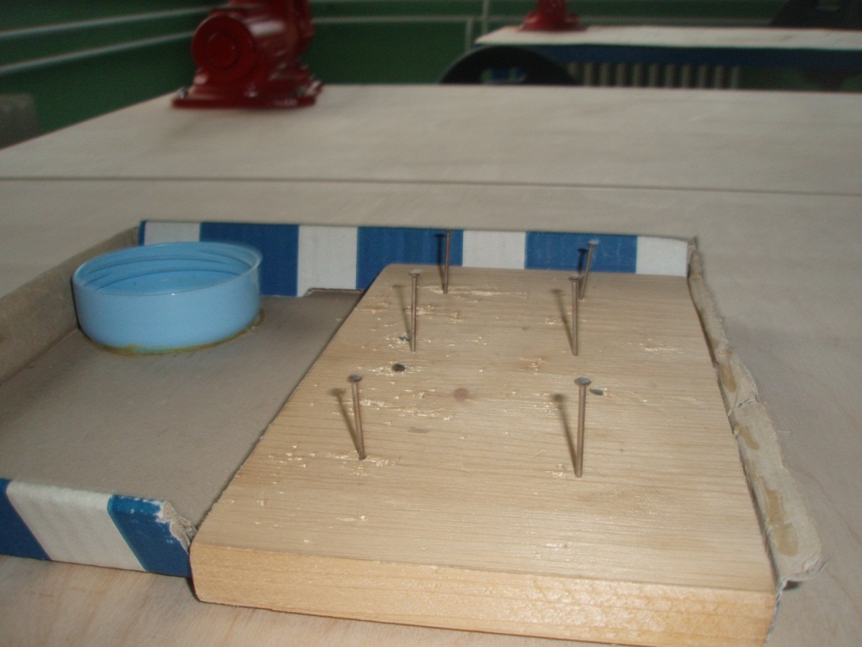
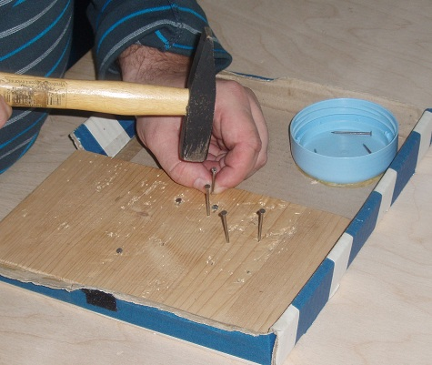
2. Zatloukání hřebíků
Žák zatlouká hřebíky do předem připravených otvorů,
pokud nezvládne, pak zatlouká podle svých schopností
či s pomocí učitele

Slide 8
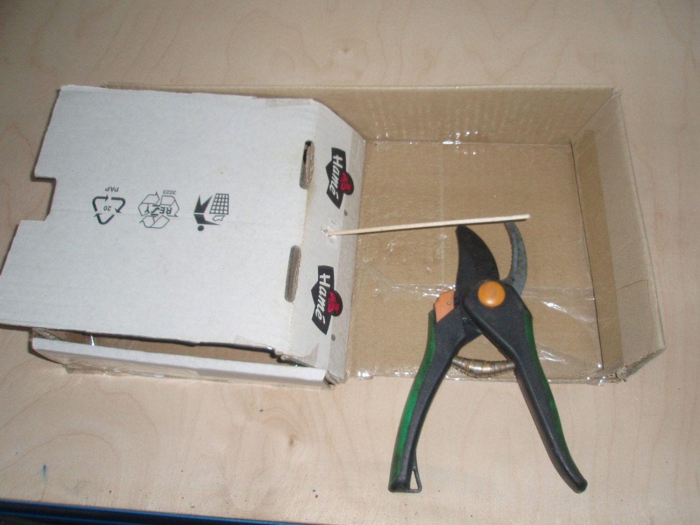
Třetí krabicový úkol
Předem připravená krabice, do níž je vloženo kousek proutí či špejle a cvikací nůžky

Slide 9
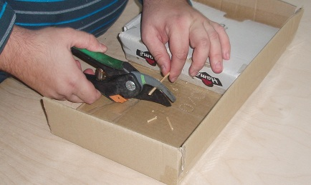
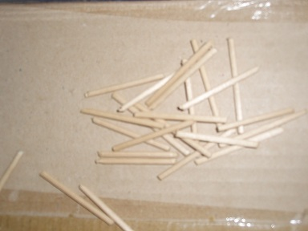
3. Cvikání
Žák cviká proutí či špejli na malé kousky, které pak použije v následujícím úkolu

Slide 10
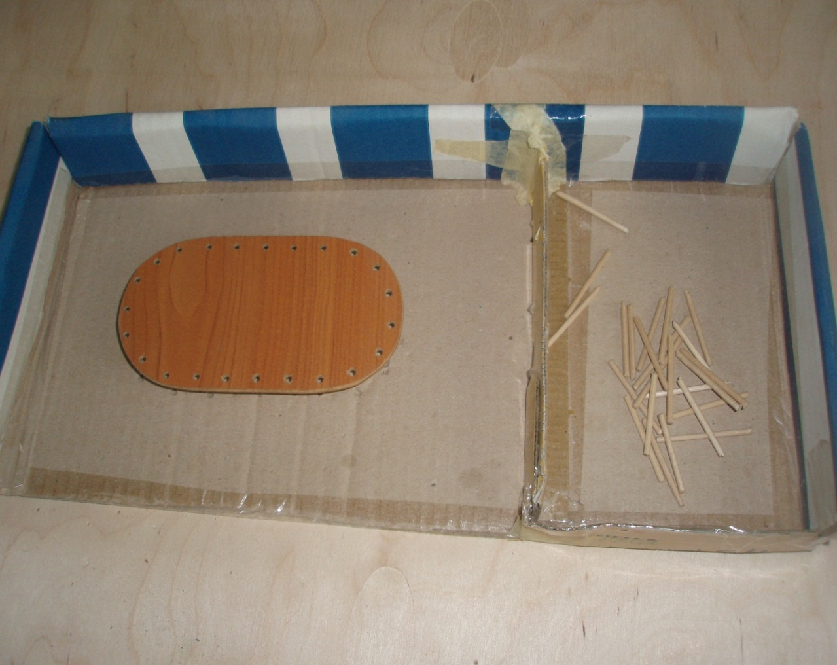
Čtvrtý krabicový úkol
Předem připravená krabice, v jejímž středu je destička s otvory po obvodu, a na pravé straně jsou kousky nacvikaného proutí

Slide 11
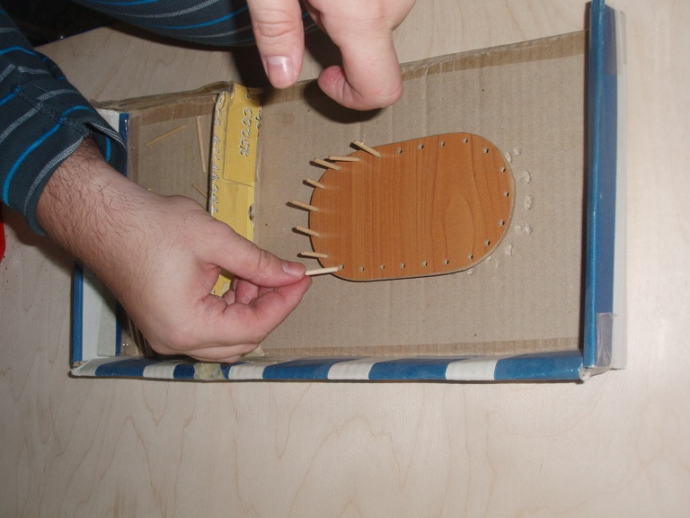
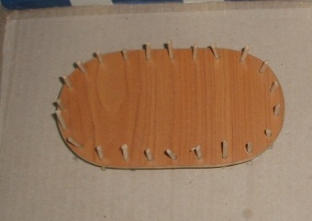
4. Vkládání
Žák vkládá nacvikané kousky
proutí do připravených otvorů
Tímto nácvikem se učí
prvním základům pletení košíku

Slide 12
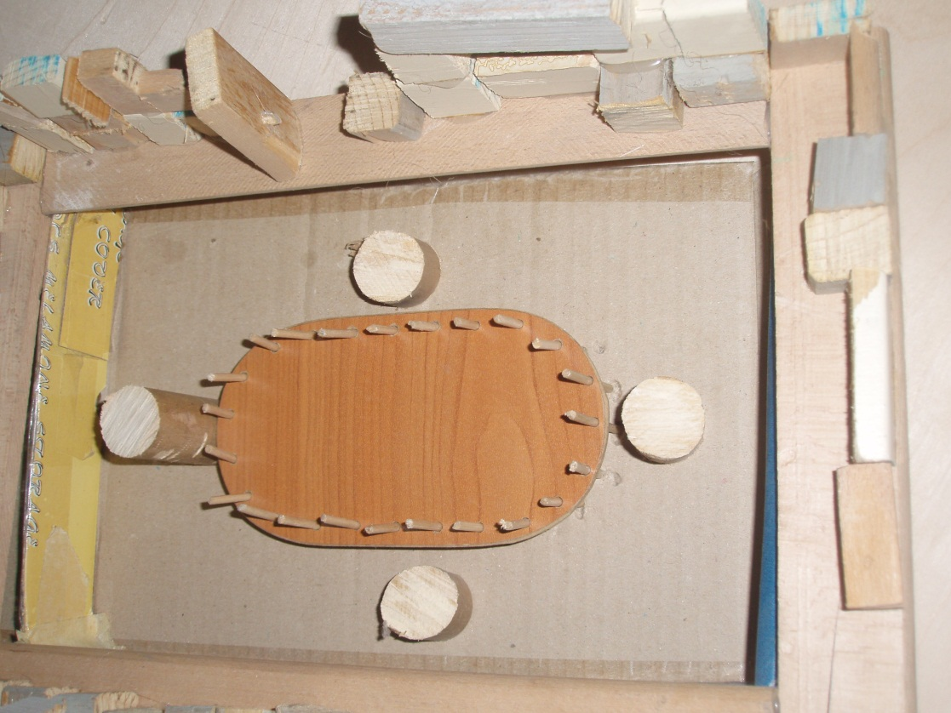
závěr: spontánní hra
Libovolné skládání vyhotovených částí
z jednotlivých krabic

